Slide 1


国标苏教版小学语文第11册新增课文
鞋匠的儿子
执教：泰师附小 王凤成

Slide 2


鞋匠的儿子
1809.2---1865.4

Slide 3
“我非常感激你使我想起我的父亲。他已经过世了。我一定会永远记住你的忠告，我永远是鞋匠的儿子。我知道我做总统，永远无法像父亲做鞋匠那样做得那么好。”

Slide 4
“就我所知，我父亲以前也为你的家人做鞋子。如果你的鞋子不合脚，我可以帮你改正它。虽然我不是伟大的鞋匠，但我从小就跟父亲学到了做鞋子的艺术。”

Slide 5
“对参议院里的任何人都一样， 如果你们穿的那双鞋是我父亲做的，而它们需要修理或改善，我一定尽可能地帮忙。但是有一件事是可以确定的，我无法像我父亲那么伟大，他的手艺是无人能比的。”

Slide 6
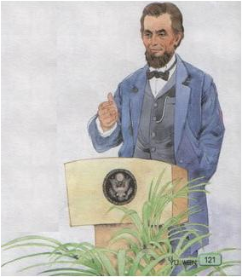
想一想,写一写:
提示：如果你是一名议员或者是一名记者或者是一名大学生等等,听了林肯总统的演讲，你一定会产生很多的想法，一定有很多的话想对林肯或者对身边的议员说，确定一种身份,选择一个对象，把你最想说的话写下来。注意表达自己的真情实感。50字左右。

Slide 7
恳请各位
批评指正！
谢谢!

